Slide 1
Graviditetsregistret
Lars Ladfors

Slide 2
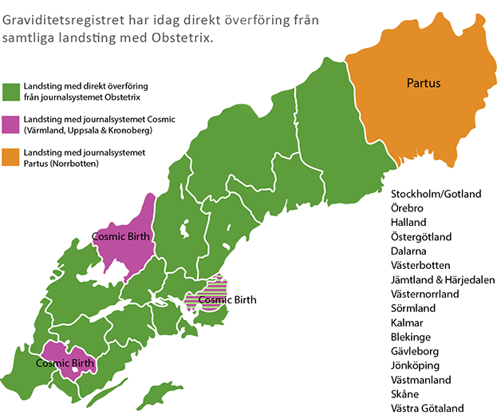
Dagsläget i Sverige 90 %
Notes:
Journalvariabler (n=280)
Uppdateras 2 ggr per dygn tills journalen är arkiv/slutsignerad
VGR kommer i slutet av året
Partus likaså – projekt pågår
Cosmic startar vi nu! Möte med Uppsala startar nästa vecka

Slide 3
Målvärden Förlossning Topp 20%
Icke instrumentell förlossning >80%
Notes:
Sfinkter: 6,6-13,8; 1,9-3,4%
Blödning vaginalt: 5,0-9,0%
Kejsarsnitt: 6,4-21%

Slide 4
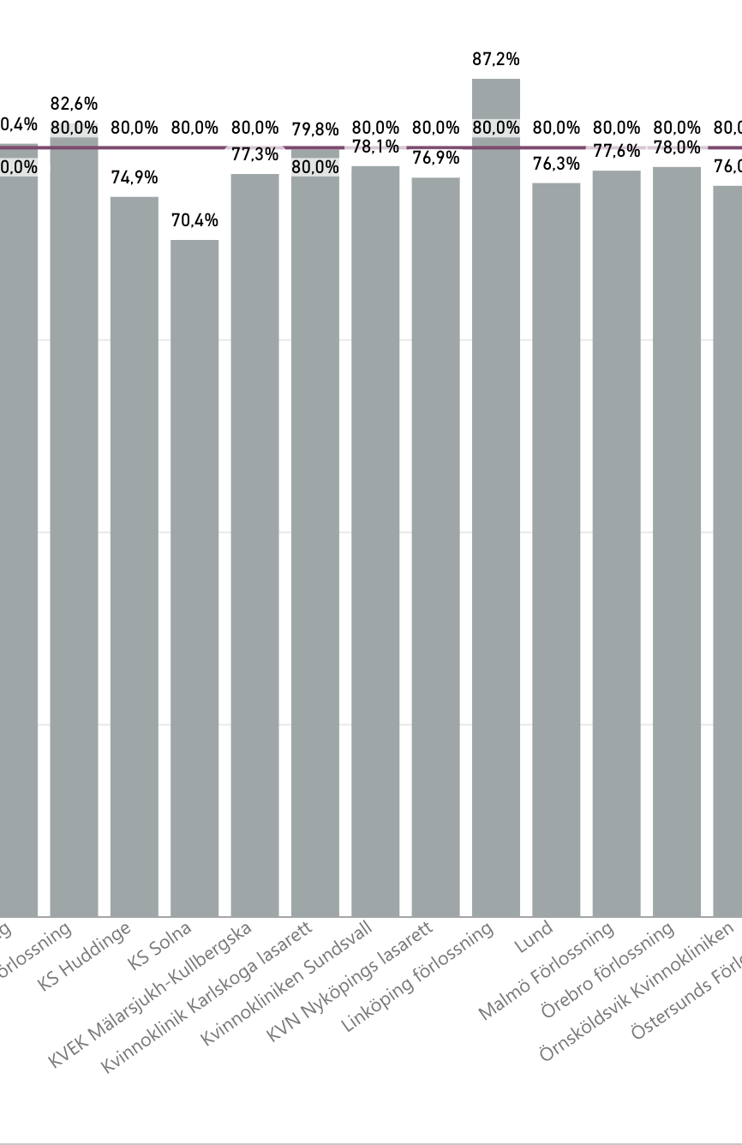
Icke instrumentell förlossning >80%

Slide 5
Målvärden Förlossning Topp 20%
Bristning grad 3-4:
instrumentell <8,7%
icke instrumentell <1,9%
Notes:
Sfinkter: 6,6-13,8; 1,9-3,4%
Blödning vaginalt: 5,0-9,0%
Kejsarsnitt: 6,4-21%

Slide 6
Bristning grad 3-4: icke instrumentell < 1,9%

Slide 7
Bristning grad 3-4 instrumentell < 8,7%

Slide 8
Målvärden Förlossning Topp 20%
Blödning >1000 ml:
vaginal förlossning <5,5%
kejsarsnitt <12%
Notes:
Sfinkter: 6,6-13,8; 1,9-3,4%
Blödning vaginalt: 5,0-9,0%
Kejsarsnitt: 6,4-21%

Slide 9
Målvärden
Case mix justerad: justerat värde där vi tagit hänsyn till:
ålder, BMI, längd, rökning, paritet, tid sectio, födelseland, utbildning, IVF, sjuklighet vid inskrivning till MHV
Förväntat värde: utifrån nationella data (genomsnittligt resultat) visar detta vad du skulle uppvisa för resultat utifrån din patientsammansättning på din klinik
Medelvärde: faktiskt uppmätt värde på kliniken

Slide 10
Dashboard klinikens data uppdateras varje dygn
För att få tillgång: Utbildningstillfällen x 3 under våren, en eller två på varje klinik blir administratörer som kan lägga in användare på den egna kliniken.

